Slide 1


Clean code and Unit Tests
Andrius Ragelis
2021

Slide 2
Ką aptarsime
Clean code – kas tai + projekto pavyzdys (1 valanda)
Praktinė užduotis #1 – refactorinimas, pataisyti blogą kodą (1 valanda) https://github.com/AndriusRag/clean-code-it-academy

Slide 3
Clean coding

Slide 4
Įžanga
Clean coding tikslas aiškiai ir struktūrizuotai parašytas kodas, kuris yra lengvai skaitomas ir modifikuojamas
Dažniausiai pasitaikančios klaidos ir jų kaina Dažnai, skubant ar neturint bendros struktūros vizijos, nesitikint, kad produktas toliau augs, kodas tampa sunkiai skaitomas, pakeitimai vietoje A įtakoja kitokį elgesį vietoje B, veikimas iš esmės tampa pernelyg lėtas ir nestabilus
Esminės vietos, kuriose reikia galvoti apie švarų kodą pavadinimai, projekto struktūra ir architektūra, logikos rašymas, kurią greičiausiai panaudos ir kiti komponentai, klasių ryšiai, kodo ilgis klasėje ar metode

Slide 5
Pagrindinės Clean Coding gairės
Aiškūs pavadinimai (kintamųjų, metodų, klasių, etc)
DRY(Do not Repeat Yourself)
Kodas suskirstytas layer‘iais
'low in coupling and high in cohesion‘
SOLID principai
Kur reikia, Design Patterns

Slide 6
DRY pavyzdys

Slide 7
DRY
DRY (Do not Repeat Yourself)
Pagrindinis indikatorius - kodo “siluetas”: https://gist.github.com/mathomas/2955805

Slide 8
Coupling / Cohesion https://ducmanhphan.github.io/2019-03-23-Coupling-and-Cohension-in-OOP/

Slide 9
SOLID principai
Single responsibility principle A class should only have a single responsibility, that is, only changes to one part of the software's specification should be able to affect the specification of the class.
Open–closed principle "Software entities ... should be open for extension, but closed for modification."
Liskov substitution principle "Objects in a program should be replaceable with instances of their subtypes without altering the correctness of that program." See also design by contract.
Interface segregation principle "Many client-specific interfaces are better than one general-purpose interface."
Dependency inversion principle One should "depend upon abstractions, [not] concretions.„

Slide 10
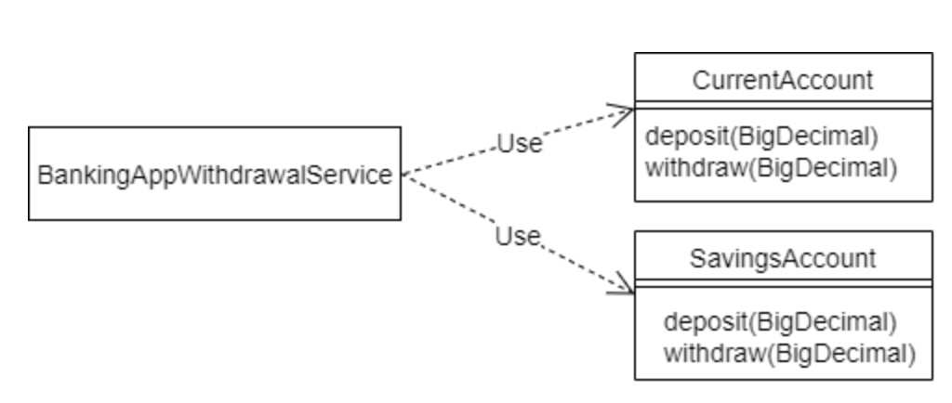
Open/Closed ir Liskov Substitution principų pavyzdys

Slide 11
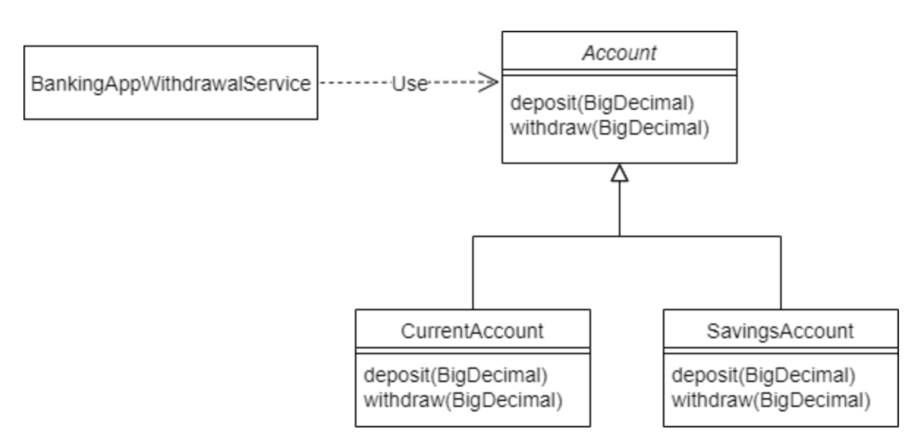
Open/Closed ir Liskov Substitution principų pavyzdys

Slide 12
Open/Closed ir Liskov Substitution principų pavyzdys
Kas jei reikia pridėti naują klasę, kuri nepalaiko interface? public class FixedTermDepositAccount extends Account {
@Override
protected void deposit(BigDecimal amount) {
// Deposit into this account
}
@Override
protected void withdraw(BigDecimal amount) {
throw new UnsupportedOperationException("Withdrawals are not supported by FixedTermDepositAccount!!");
}
}

Slide 13
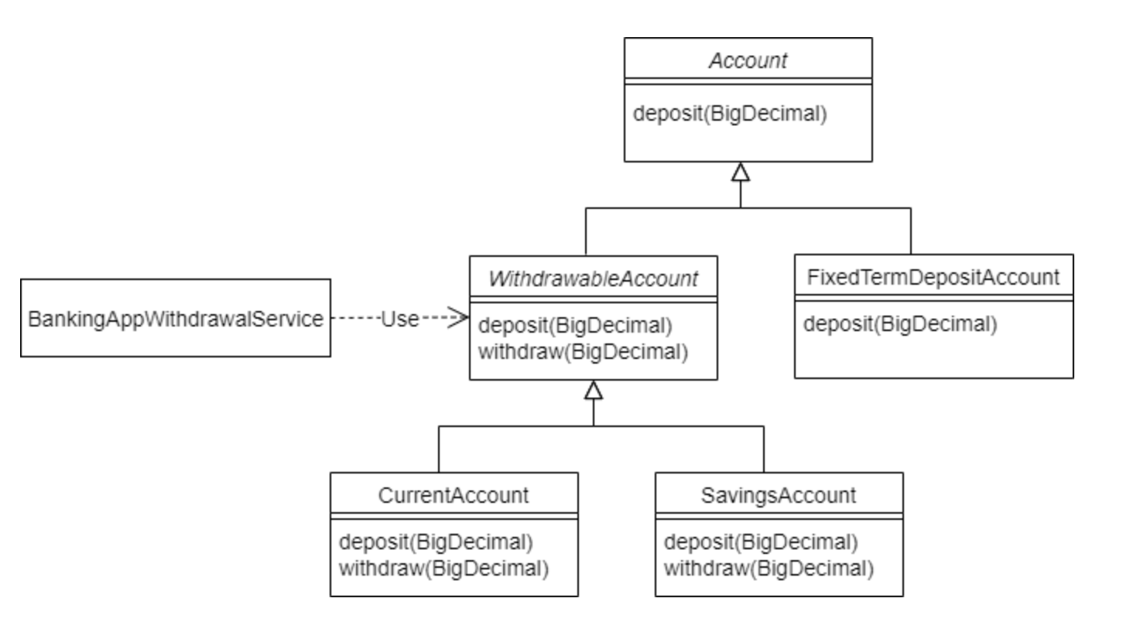
Open/Closed ir Liskov Substitution principų pavyzdys

Slide 14
Klasių tipai iš kodo stiliaus perspektyvos
Entity/Domain - objekto atributų rinkinys
Logic - veiksmus atliekančios klasės: validavimas, išsaugojimas, etc.
Orkestrinės - kontroliuojančios logikos eiliškumą, tačiau pačios beveik neatliekančios logikos
Kitos - utils, factories, configs

Slide 15
Design Patterns https://www.tutorialspoint.com/design_pattern/index.htm

Slide 16
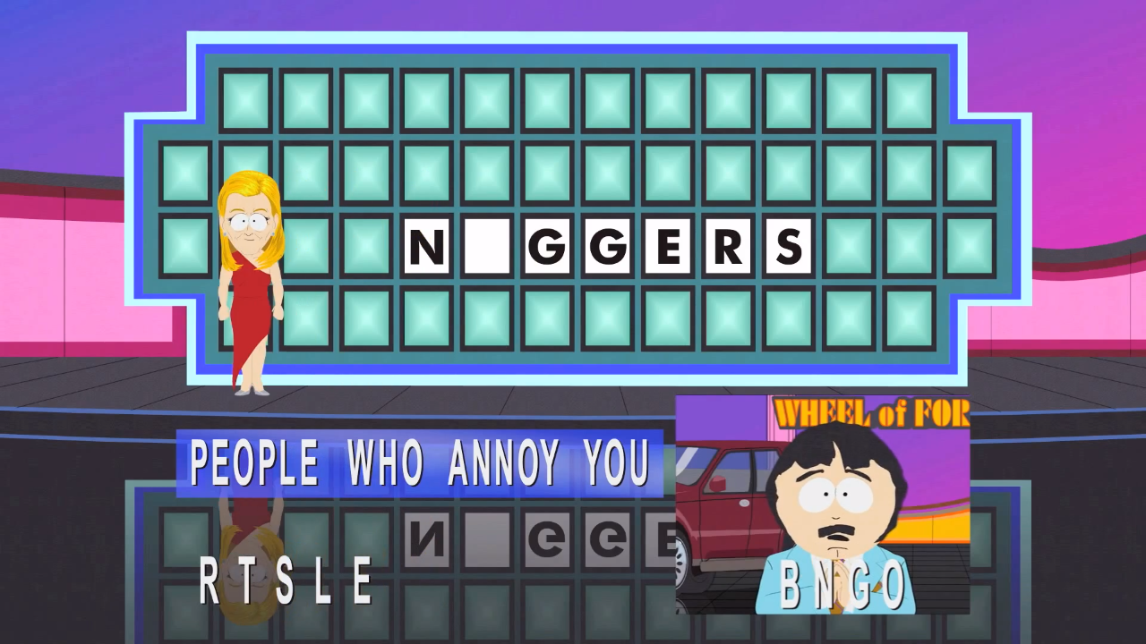
Kur judėti toliau? Naming
Java naming convention: https://www.oracle.com/java/technologies/javase/codeconventions-namingconventions.html
Venkite bendrinių klasių pavadinimų: *Handler, *Service, *Utils; Pavadinimas turi atspindėti klasės reikšmę: *Validator, *Creator, *Mapper;
Kintamųjų pavadinimai turėtų sutapti su klasės pavadinimu ar konkretesnis; listai – daugiskaita to, kas jame laikoma: User user/currentUser Account account/debtorAccount List<Accounts> accounts/corporateAccounts

Slide 17
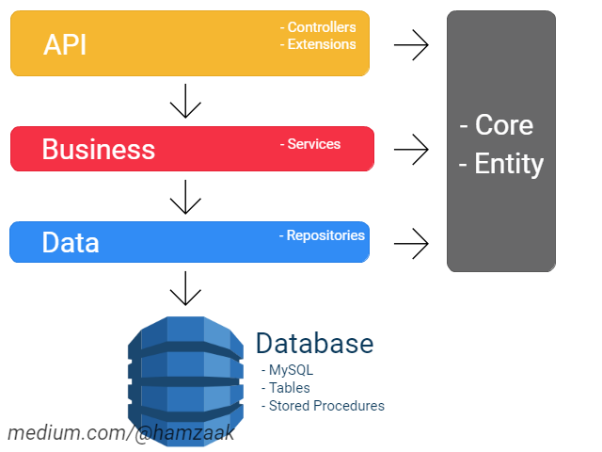
Kur judėti toliau? Kodo architektūra
Declarative programing (Lamba/Stream) > Imperative programming
Rašydami kodą bukai nenaudokite interfaces (UserService -> UserServiceImpl)
Rašykite kodą layer‘iais:

Slide 18
Kur judėti toliau? Advanced
Code by contract vs Defensive programming
Clean REST: REST API explained: https://www.smashingmagazine.com/2018/01/understanding-using-rest-api/ REST HTTP Methods explained: https://assertible.com/blog/7-http-methods-every-web-developer-should-know-and-how-to-test-them
Clean Logging: Logging levels: https://www.tutorialspoint.com/log4j/log4j_logging_levels.htm

Slide 19
Clean coding pavyzdys

Slide 20
Loan API sistemos reikalavimai
Vartotojas turi galėti pridėti nurodydamas sumą ir užklausos galiojimo datą;
Vartotojas turi galėti pratęsti užklausos galiojimo datą nurodydamas paskolos ID ir pratęstą datą;
Vartotojas turi galėti peržiūrėti savo paskolų istoriją.
Backend only – reikia realizuoti tik REST API
PostgreSQL – duomenis reikia saugoti reliacinėje duomenų bazėje
Duomenų validacija, prasmingų klaidų išvedimas, loginimas, etc

Slide 21
1 užduotis: Refactoring https://github.com/omardoma/java-calculator/blob/master/Calculator.java

Slide 22
1 užduotis
Parašyti skaičiuotuvą
Reikalingos operacijos: + - * / (pavyzdinis kodas atlieka per daug funkcijų)
Vartotojas turi galėti įvedinėti operacijas daug kartų, tarkim, parašo STOP ar kažką panašaus norėdamas išjungti skaičiuotuvą
Be šių dalykų – visiška laisvė, nebūtina sekti pavadinimų, tekstų ir dar bet ko, ką rasite pavyzdyje
Svarbu laikytis clean coding standartų!

Slide 23
Peržiūrėkim galimą versiją

Slide 24
Namų darbams: Rasti internete ir perskaityti apie SOLID; Gavus idėjų užbaigti tvarkyti savo Calculator implementaciją ir atsiųsti mums (Teams?)

